Slide 1
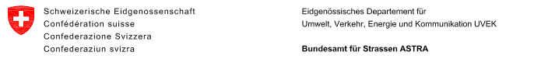
Tunnel Ebenrain Objekt-Nr. 4.502 (Massnahmenkonzept)
Begehbare Querverbindung
Anpassung Zentrale Mühlental
Landerwerb
13.01.2014
IG EPSI/ 13.01.2014

Slide 2
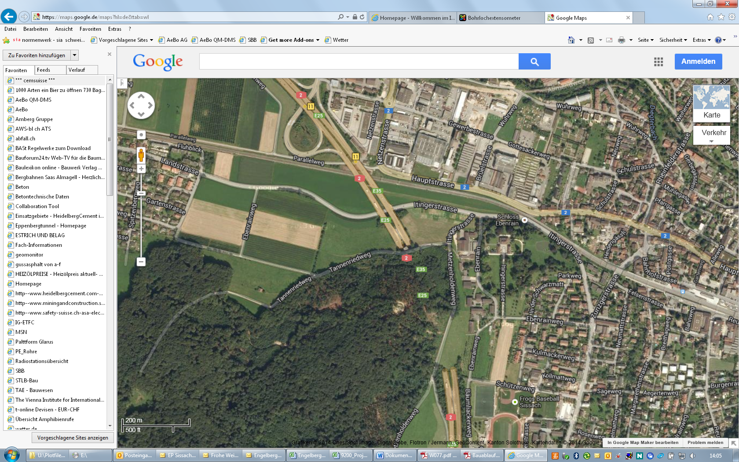
Heutige Situation
Kartenausschnitt

Slide 3
Heutige Situation
Faltblatt

Slide 4
Lage Querverbindung
In Abhängigkeit von:
Fluchttechnisch sinnvoll (Tunnelmitte)
Geologische Situation Erste Stellungnahme von Pfirter, Nyfeler + Partner AG, Hr. Nyfeler Jürg liegt vor, Lage wurde bestätigt
Örtliche Situation Schäden am Gewölbe, Bankettentwässerung, Ulmendrainage (BWK, Profiltyp, Tunnelausrüstung) Bestehende BSA ist noch nicht vollständig bekannt
Ableitmöglichkeit von Bergwasser

Slide 5
Lage Querverbindung
Situationsplan mit Lage Querverbindung einfügen

Slide 6
Normalprofil
Gewölbeform Hufeisenform mit flachem Sohlgewölbe (keine tiefe Sohle)
Gewölbesicherung: Spritzbeton, Matten, ggf. Anker und Gitterbogen
Abdichtung: Vollabdichtung mit Sickerschächten jeweils bei den Tunnelanschlüssen zur Vermeidung von Wasseraufstau. Begründung erforderlich da best. Tunnel lediglich eine Regenschirmabdichtung hat (Unterhalt, Versinterung)
Innengewölbe: Stahlbetongewölbe

Slide 7
Normen, Richtlinien u. Fachhandbuch
Lichtraumprofil Normalprofil
Breite Höhe
min. 2.00 m min. 2.50 m SIA 197/2, Abs. 8.8.4.1
min. Fachhandbuch
min. .00 m min. .0 m vorgesehen
Türen
Breite Höhe
min. 1.00 m min. 2.00 m SIA 197/2, Abs. 8.8.4.2
min. Fachhandbuch
min. .00 m min. .0 m vorgesehen
In begründeten Fällen Schiebetüren SIA → vorgesehen sind Schiebetüren

Slide 8
Lage Querverbindung

Slide 9
Baustellenerschliessung
Direkt beim Südportal des Ebenraintunnels befindet sich eine Werkszufahrt zur FBBS, d.h. direkte Erschliessung des abgesperrten Bereichs
Zufahrt über die Nationalstrasse zum abgesperrten Bereich
Installationsplätze
Unmittelbar beim Südportal des Ebenraintunnels Seite Sissach, hinter der Lärmschutzwand im Böschungs-bereich des Grünstreifen. Die Parzelle ist im ASTRA Besitz
Weitere möglicher Standorte ggf. im Bereich Werkhof Sissach

Slide 10
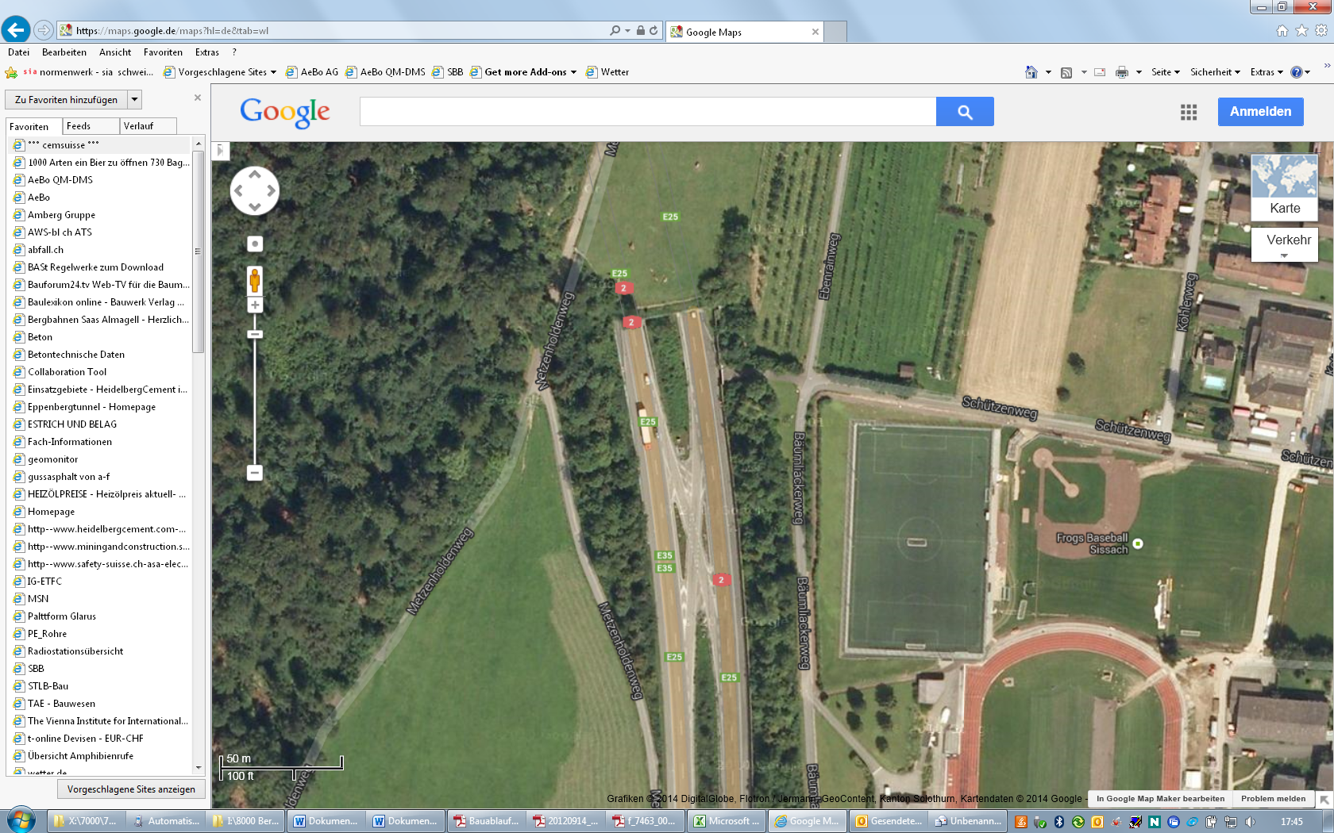
Installationsplätze
Installationsplatz Protal Süd
Möglicher
Inst.platz

Slide 11
Ver- und Entsorgung Wasser
Während Bauzeit:
Wasserbezug über Hydranten im Tunnel
Entsorgung über mobile Absetzbecken (An- u. Abtransport in jeder Nachtschicht) und tagsüber über best. Strassenentwässerung (Einlauftassen), welche auf der Überholspur FBBS vorhanden sind (Vorteil beim Angriff von FBBS)
Nach Fertigstellung (Betriebszustand):
Wasserbezug über Hydranten im Tunnel (Reinigungsarbeiten)
Ableiten von Bergwasser, d.h. Anschluss an die best. Strassenentwässerungsschächte in der FB BS als auch LZ (Querverbindung wird als Dachgefälle 1% ausgebildet) → Ausführung in Wochenendsperrungen !!!

Slide 12
Vorgaben
Sperrungen und Arbeitszeiten:
Vorarbeiten: 2+1 Fahrspur in Tagarbeiten
Hauptarbeiten Ausbrucharbeiten: 2+0 nur Nachtarbeit
Ziel: Auswirkungen, Behinderungen in Bezug auf den Verkehrs möglichst gering halten

Slide 13
Bauvorgang
Vorarbeiten: Baufeld freimachen, (BSA) d.h. best. Leitungen u. Einbauten sind wenn möglich umzulegen oder zu schützen
Installation einrichten
Rahmen zur Gewölbeabfangung erstellen beidseitig, zuerst Stützen dann Riegel. Örtlicher Bankettabbruch Örtlicher Gewölbeabbruch anschliessend bewehren, schalen, betonieren (Best. Gewölbe ist nicht bewehrt u. hat Risse)
Beginn Ausbruch in Abschlägen von max. 1.00 m mittels mechanischem Abbaugeräten (Spitzen, Fräsen) (Abschlagslänge wird durch tägliches Bauzeitfenster bestimmt)
Sichern Abschlag mittels Netze und Spritzbeton ggf. Anker u. Gitterbogen
Einbau Vollabdichtung (Abdichtungsträger, Abdichtung, Abbdichtungsschutz)
Einbau Bew.- Innengewölbe
Betonieren Innengewölbe
Fahrraumbereich Beschichtung erneuern anpassen
Installationen abräumen

Slide 14
Weitere Untersuchungen
BSA
Best. Werkleitung (EL-Leitungen) z.B.
Kabelkanal im Bankett; um welche Leitungen handelt es sich dabei, können diese vorgängig umgelegt werden oder sind diese zu schützen.
Brandmeldekabel?
Schützen oder umlegen der Durchfahrtsbeleuchtung, örtlich im Baustellenbereich
→ Antrag BSA Mandat (z.B. M. Leipert) für weitere Abklärungen

Slide 15
Überwachung des Gewölbes während Ausführung
Messtechnische Kontrolle der Gewölbedeformationen
Ausgangslage:
Tagsüber ist der Tunnel unter Verkehr
Risse am Gewölbe vorhanden
→Frühzeitiges Erkennen von Deformationen
Fernüberwachung mittels automatischem Theodolit, (Solexperts)

Slide 16
Überwachung des Gewölbes während Ausführung
Messtechnische Kontrolle der Gewölbedeformationen
Ausgangslage:
Tagsüber ist der Tunnel unter Verkehr
Risse am Gewölbe vorhanden
→Frühzeitiges Erkennen von Deformationen
Fernüberwachung mittels automatischem Theodolit, (Solexperts)

